Slide 1


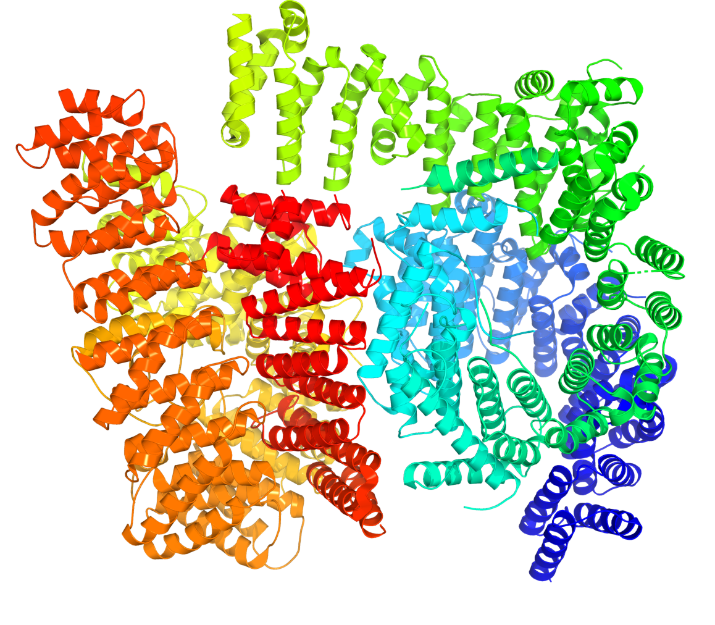
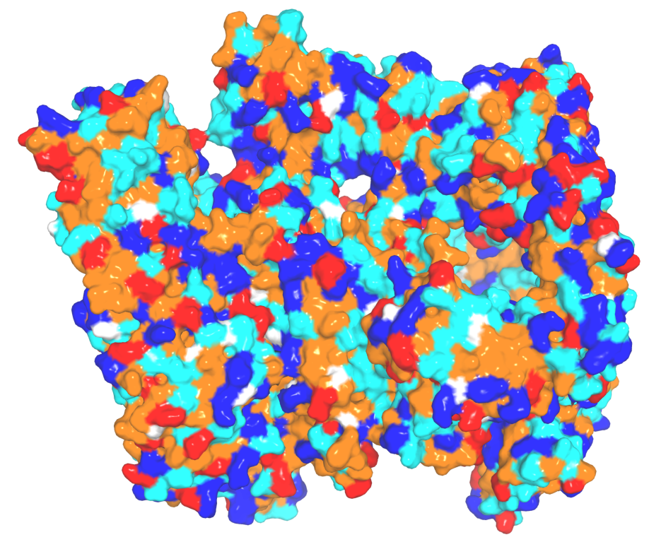

Modelado de proteínas in silico y docking molecular
Biol. Laura Itzel Hernández Romero

Slide 2





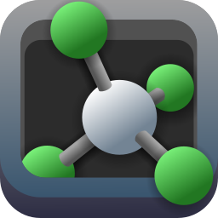
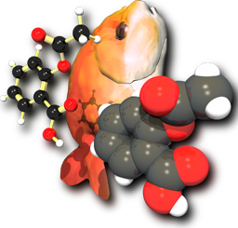
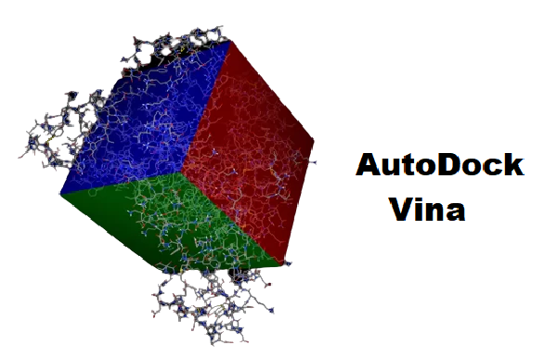
Uso de diversos programas y bases de datos:

Slide 3
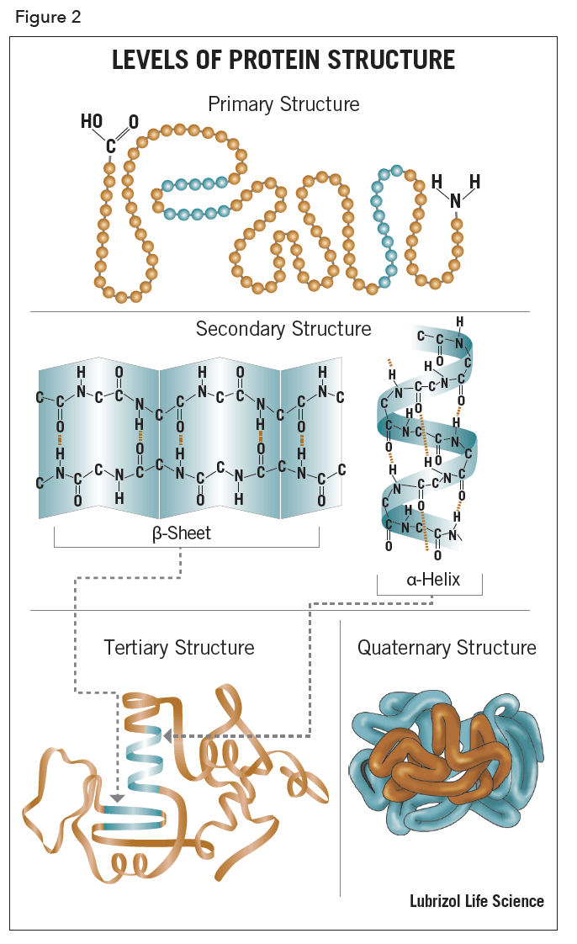
¿Qué es y para qué sirve?
“El modelado de proteínas es una rama de la bioinformática que busca predecir la estructura tridimensional de una proteína a partir de su secuencia de aminoácidos.”
“El docking molecular o acoplamiento molecular es una técnica computacional que permite predecir la interacción entre moléculas”

Slide 4
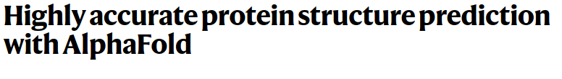
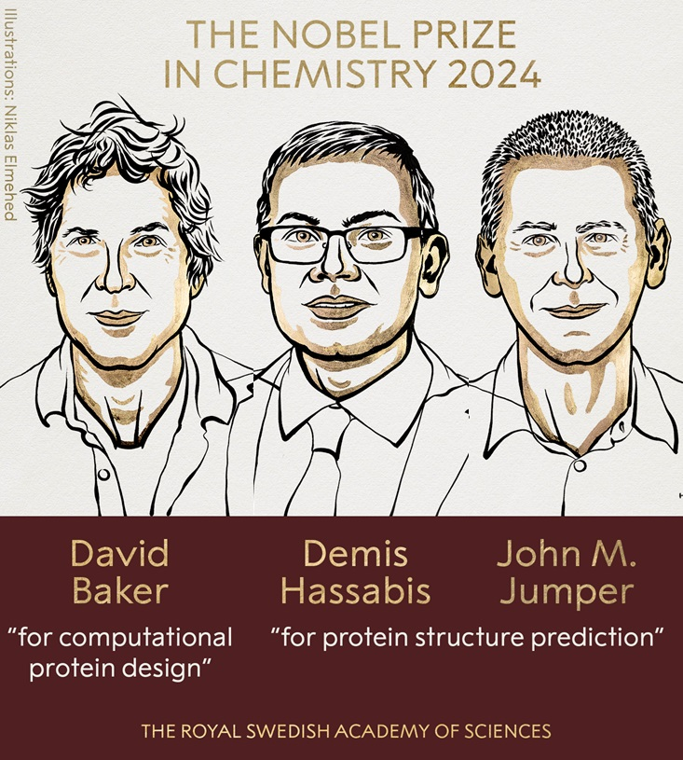
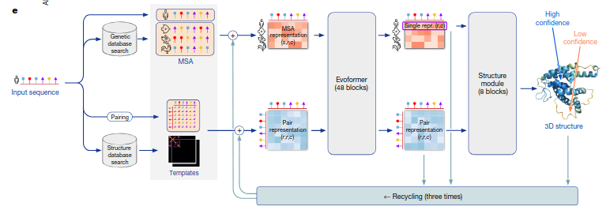
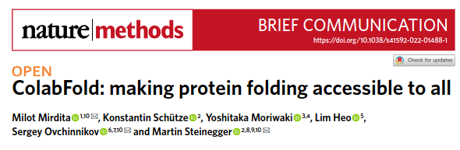
AlphaFold, ColabFold
Jumper, et al., 2021 y Mirdita, et al. 2022.

Slide 5
Flujo de trabajo
ColabFold - AlphaFold
AlphaFold2.ipynb
Autodock
Docking_GRIN2B_QuinolinicAcid.ipynb

Slide 6
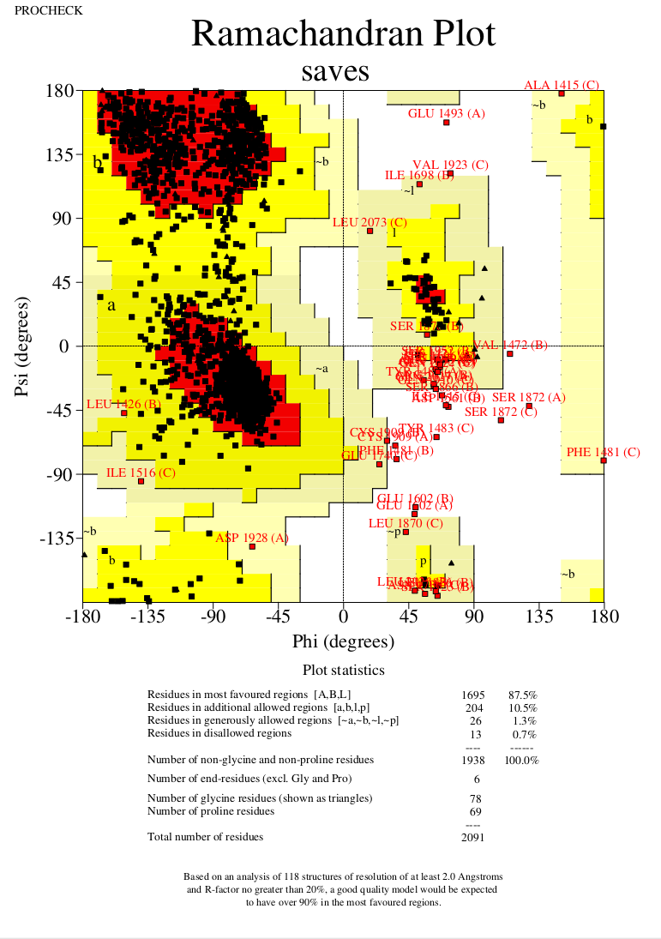
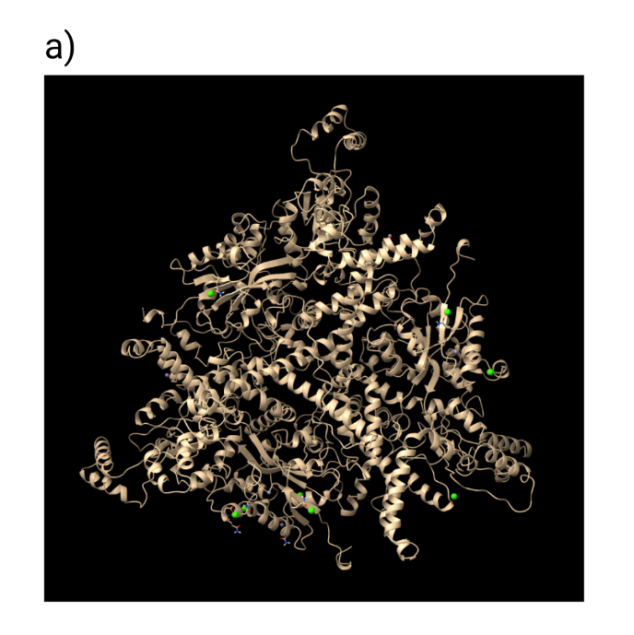
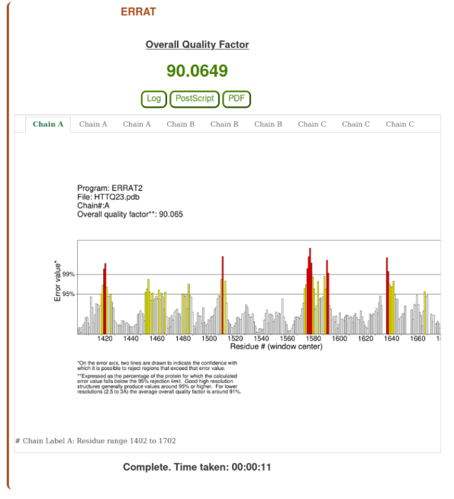
Análisis SAVES
HTTQ23
Análisis estadístico de interacciones atómicas no covalentes en la cadena peptídica
Análisis de ángulos de torsión de los enlaces peptídicos

Slide 7
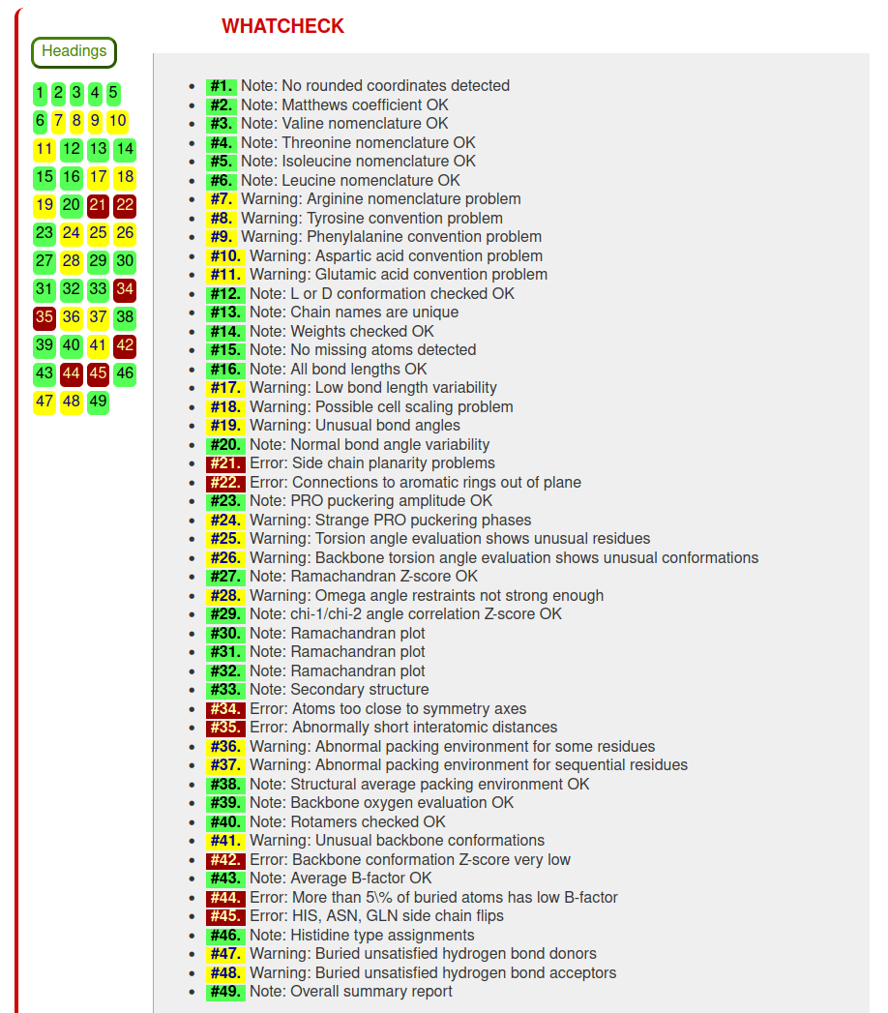
Análisis SAVES
#21. Las cadenas laterales de algunos residuos han perdido su planaridad esperada. Problemas de modelado o relajación energética incorrecta.
#22. Uno o más enlaces conectados a anillos aromáticos están fuera del plano
#34. Distancias interatómicas demasiado cortas entre átomos. Errores de modelado o falta de una correcta minimización energética.
#35. Empaquetamiento anormal de los residuos: hay residuos demasiado expuestos al solvente o en regiones muy densas.
#42. Evalúa la conformación general del esqueleto peptídico, comparándola con estructuras experimentales.
#44. Los factores B o temperatura o desplazamiento atómico indican cuánta variabilidad tiene cada átomo en su posición.
#45. Las cadenas laterales de histidina (His), asparagina (Asn) y glutamina (Gln) probablemente están invertidas por su simetría parcial y es fácil modelarlos incorrectamente, colocando los grupos carbonilo y amino en posiciones opuestas.

